Slide 1


Slide 2
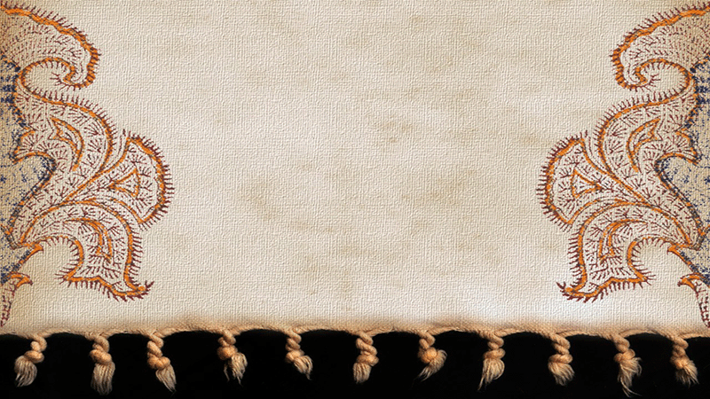
مقایسه جلوه‌های نوری در معماری عبادی سنتی و نوین با تمرکز بر دیدگاه‌های عرفانی

Slide 3

مقایسه جلوه‌های نوری در معماری عبادی سنتی و نوین با تمرکز بر دیدگاه‌های عرفانی

Slide 4


Slide 5

برای دریافت فایل کامل و اسلاید های دقیق این پاورپوینت به همراه منابع به لینک زیر مراجعه نمایید
https://filemega.ir/downloads/2738344/

